Slide 1
Certifikáty webových stránek
Novotný Filip

Slide 2
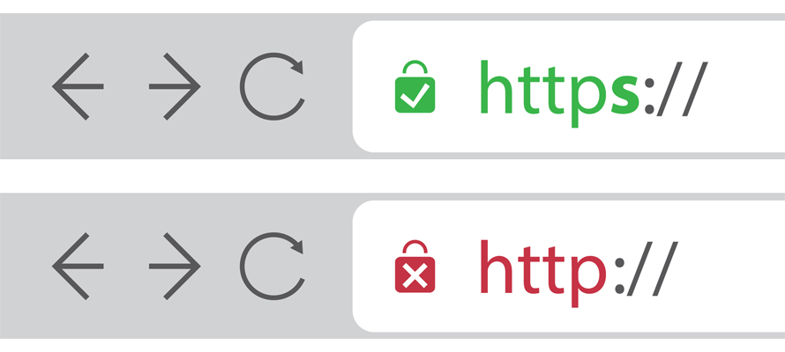
Co je to certifikát?
Bezpečnostní protokol, který chrání soukromý uživatelů
Používá se v rámci protokolů SSL/TLS
Funguje jako digitální pas, který zaručuje, že webová stránka je autentická a bezpečná.
Poznáte to tak, že před doménou není http:// (nešifrované), ale https:\\ (šifrované)
S navíc znamená „Secure“

Slide 3
SSL a TSL
Secure Sockets Layer (SSL)
Umožňuje šifrovanou komunikaci mezi webovým serverem a prohlížečem
Starší
Transport Layer Security (TLS)
Modernější a bezpečnější nástupce SSL
Rozdíly:
  TLS má vylepšené šifrování a vyšší úroveň zabezpečení
  TLS je rychlejší a efektivnější
  Moderní prohlížeče a servery SSL nepodporují a používají TLS

Slide 4
Proč jsou certifikáty důležité?
Zabezpečuje citlivé údaje, jako jsou hesla platební údaje atd…
Zvyšuje důvěryhodnost webu
Google weby s certifikátem více doporučuje
Identifikuje falešné weby
Optimalizuje weby

Slide 5
Kde se dá pořídit?
Na oficiálních certifikačních stránkách (Let’s Encrypt, DigiCert, GlobalSign, Sectigo, Thawte, RapidSSL)
U hostingových služeb – nabízejí certifikáty jako součást hostingových balíčků nebo za příplatek
U resellerů – třetí strana, která nakoupí certifikáty a prodává je. Je zde šance, že to bude podvod.

Slide 6
Jaké typy certifikátů máme?
Doménové - Ověřují pouze vlastnictví domény, rychlé a levné.
Organizační - Kromě domény ověřují i identitu organizace, zvyšují důvěryhodnost.
Rozšířené - Nejvyšší úroveň ověření, zobrazují zelený pruh nebo název společnosti v adresním řádku.
Wildcard - Zabezpečuje hlavní doménu i všechny její subdomény.
Multi-domain - Umožňuje zabezpečení více různých domén jedním certifikátem.

Slide 7
Kolik certifikáty stojí?
Doménové certifikáty – 250-1300kč/rok
Organizační certifikáty – 1300-5000kč/rok
Rozšířené certifikáty – 2500-12000kč/rok
Wildcard certifikáty – 2500-24000kč/rok
Multi-domain certifikáty – 3500+kč (záleží na počtu domén)

Slide 8
Jak certifikát aplikovat na web?
Získat certifikát
Nahrát ho na server
Nastavit https
Pravidelně ho obnovovat

Slide 9
Děkuji za pozornost ☺
Zdroje:
  Google
  https://academy.solidpixels.com/blog/ssl-certifikat?gad_source=1&gclid=CjwKCAiA5eC9BhAuEiwA3CKwQn97A2fs8xsERWnkK0fFuQyW6OXlOxosDoLLVQ4tVbipLtKVmqYeLxoCirIQAvD_BwE
  https://www.ssls.cz/typy-ssl-certifikatu.html
  https://www.liquidweb.com/blog/ssl-certificates/
  ChatGPT

